Slide 1

Артикуляционная гимнастика

Slide 2
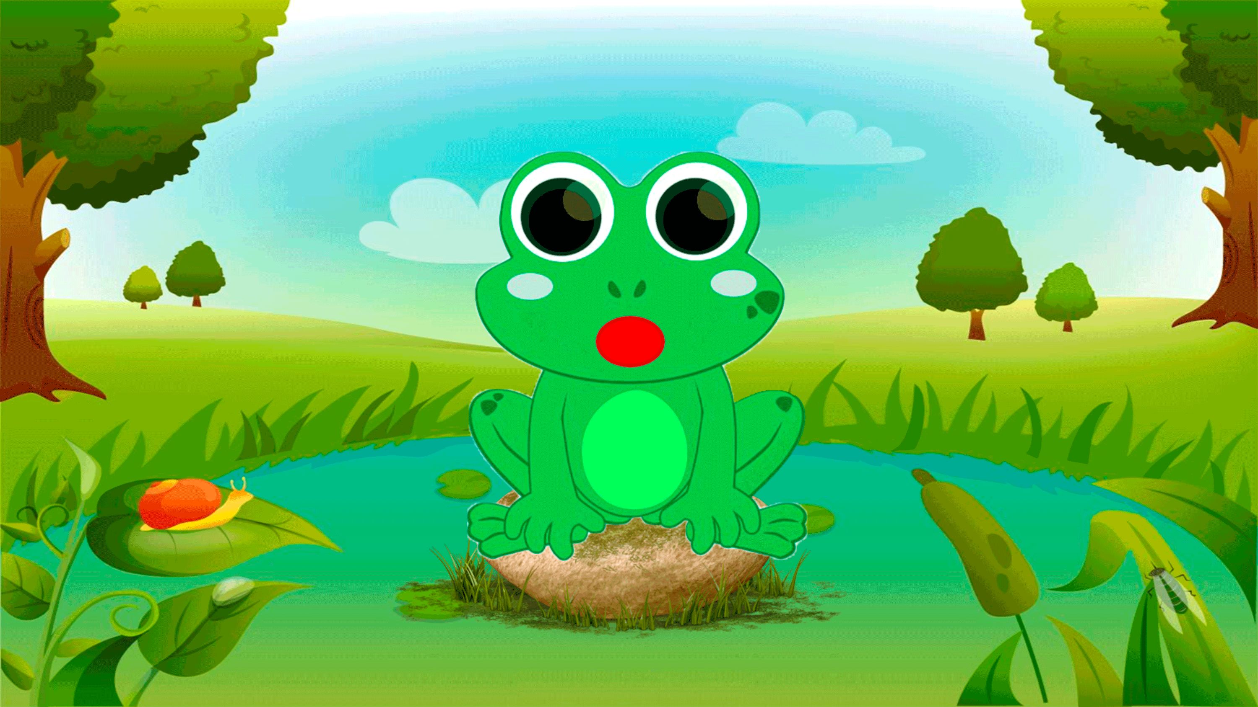
Свои губки прямо к ушкам
Растяну я как лягушка.
«Улыбка-трубочка»

Slide 3

«Часы»
Тик-так, тик-так,
Язычок качался так.
Словно маятник часов.
Ты в часы играть готов?

Slide 4
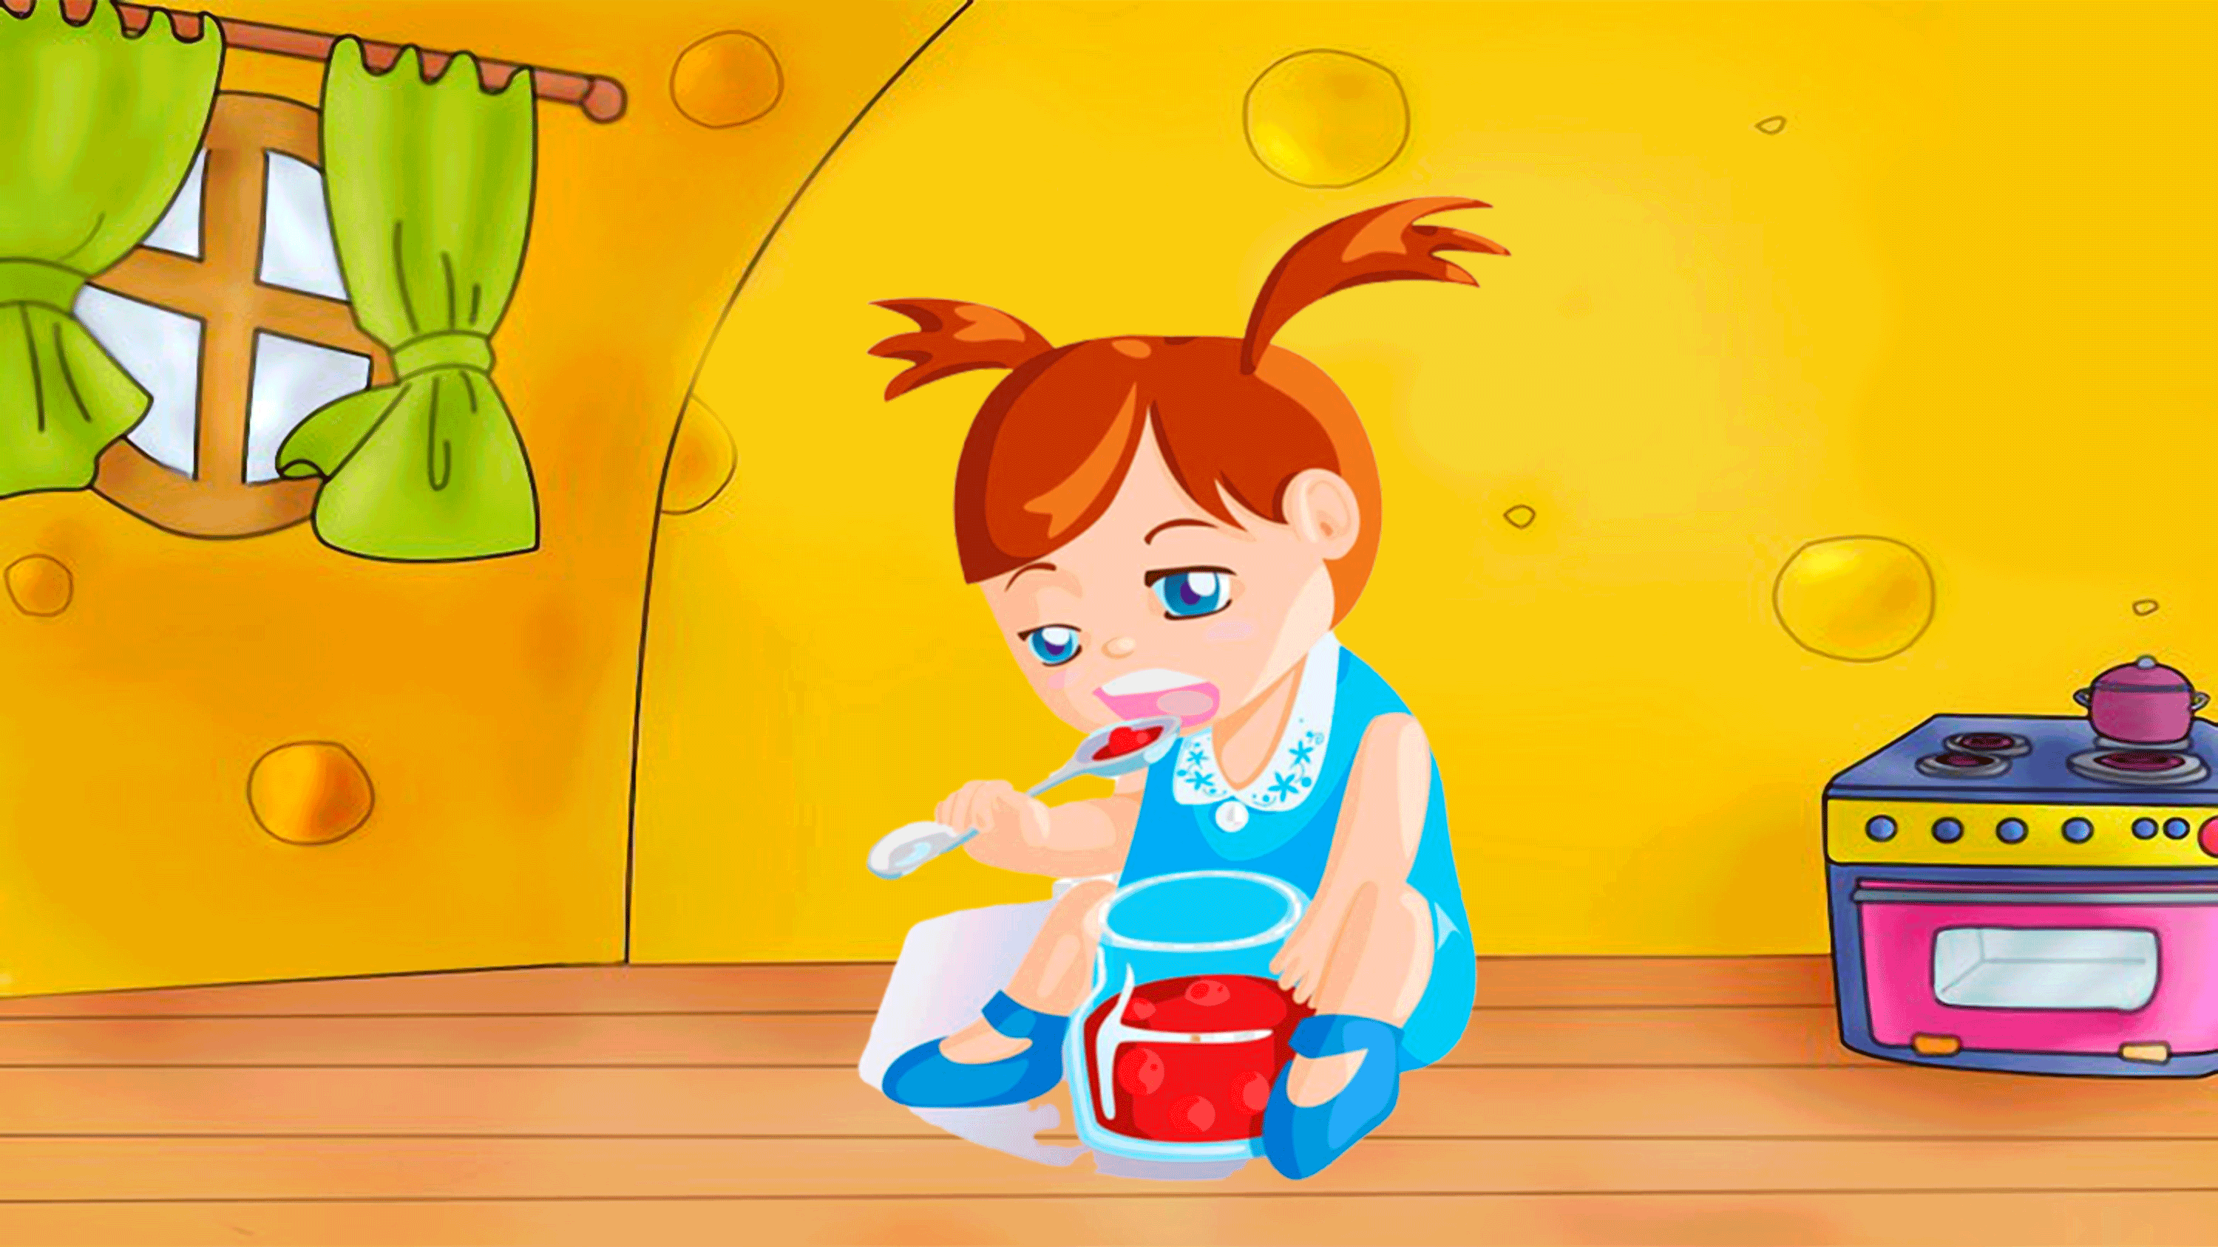
«Варенье»
Мы сегодня ели
Вкусное варенье.
А теперь по кругу
Мы оближем губы.

Slide 5
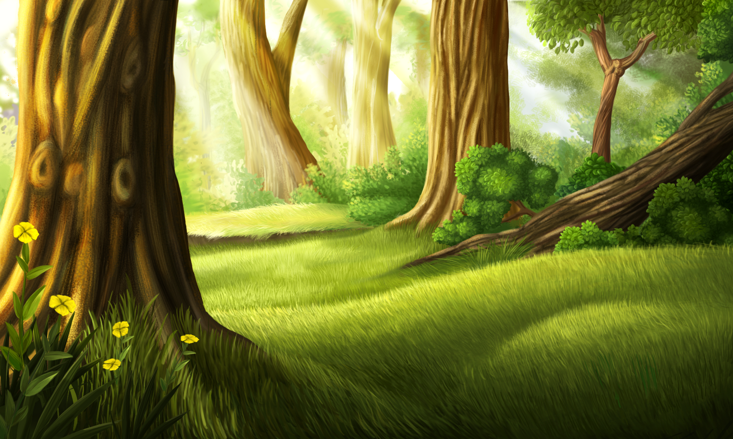
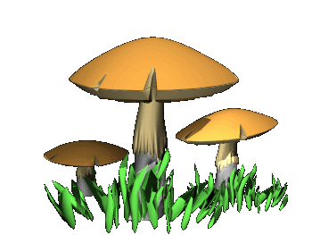

«Грибок»
На лесной опушке,
Где жила кукушка,
Выросли грибы большие
Посмотри скорей какие!

Slide 6

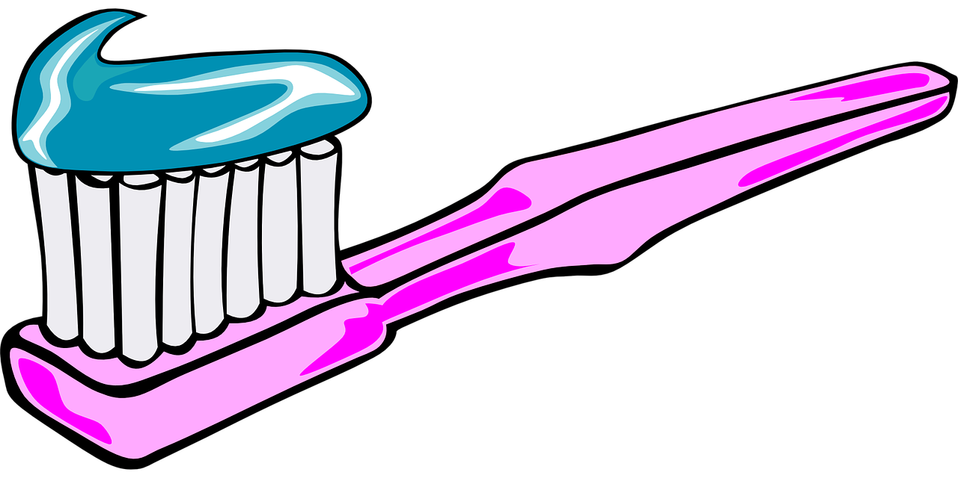
«Чистим зубки»
Мягкой щёткою с утра
Чистит зубки детвора.
Будут зубки сильные
Белые, красивые!

Slide 7
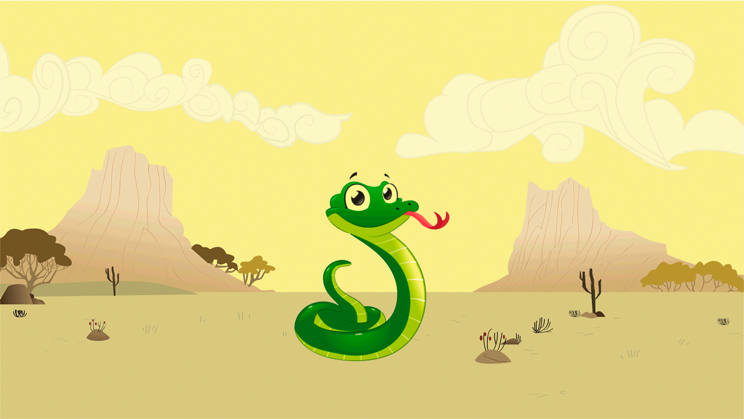
Подражаем мы змее,
С ней мы будем наравне:
Высунем язык и спрячем,
Только так, а не иначе.
«Змейка»

Slide 8
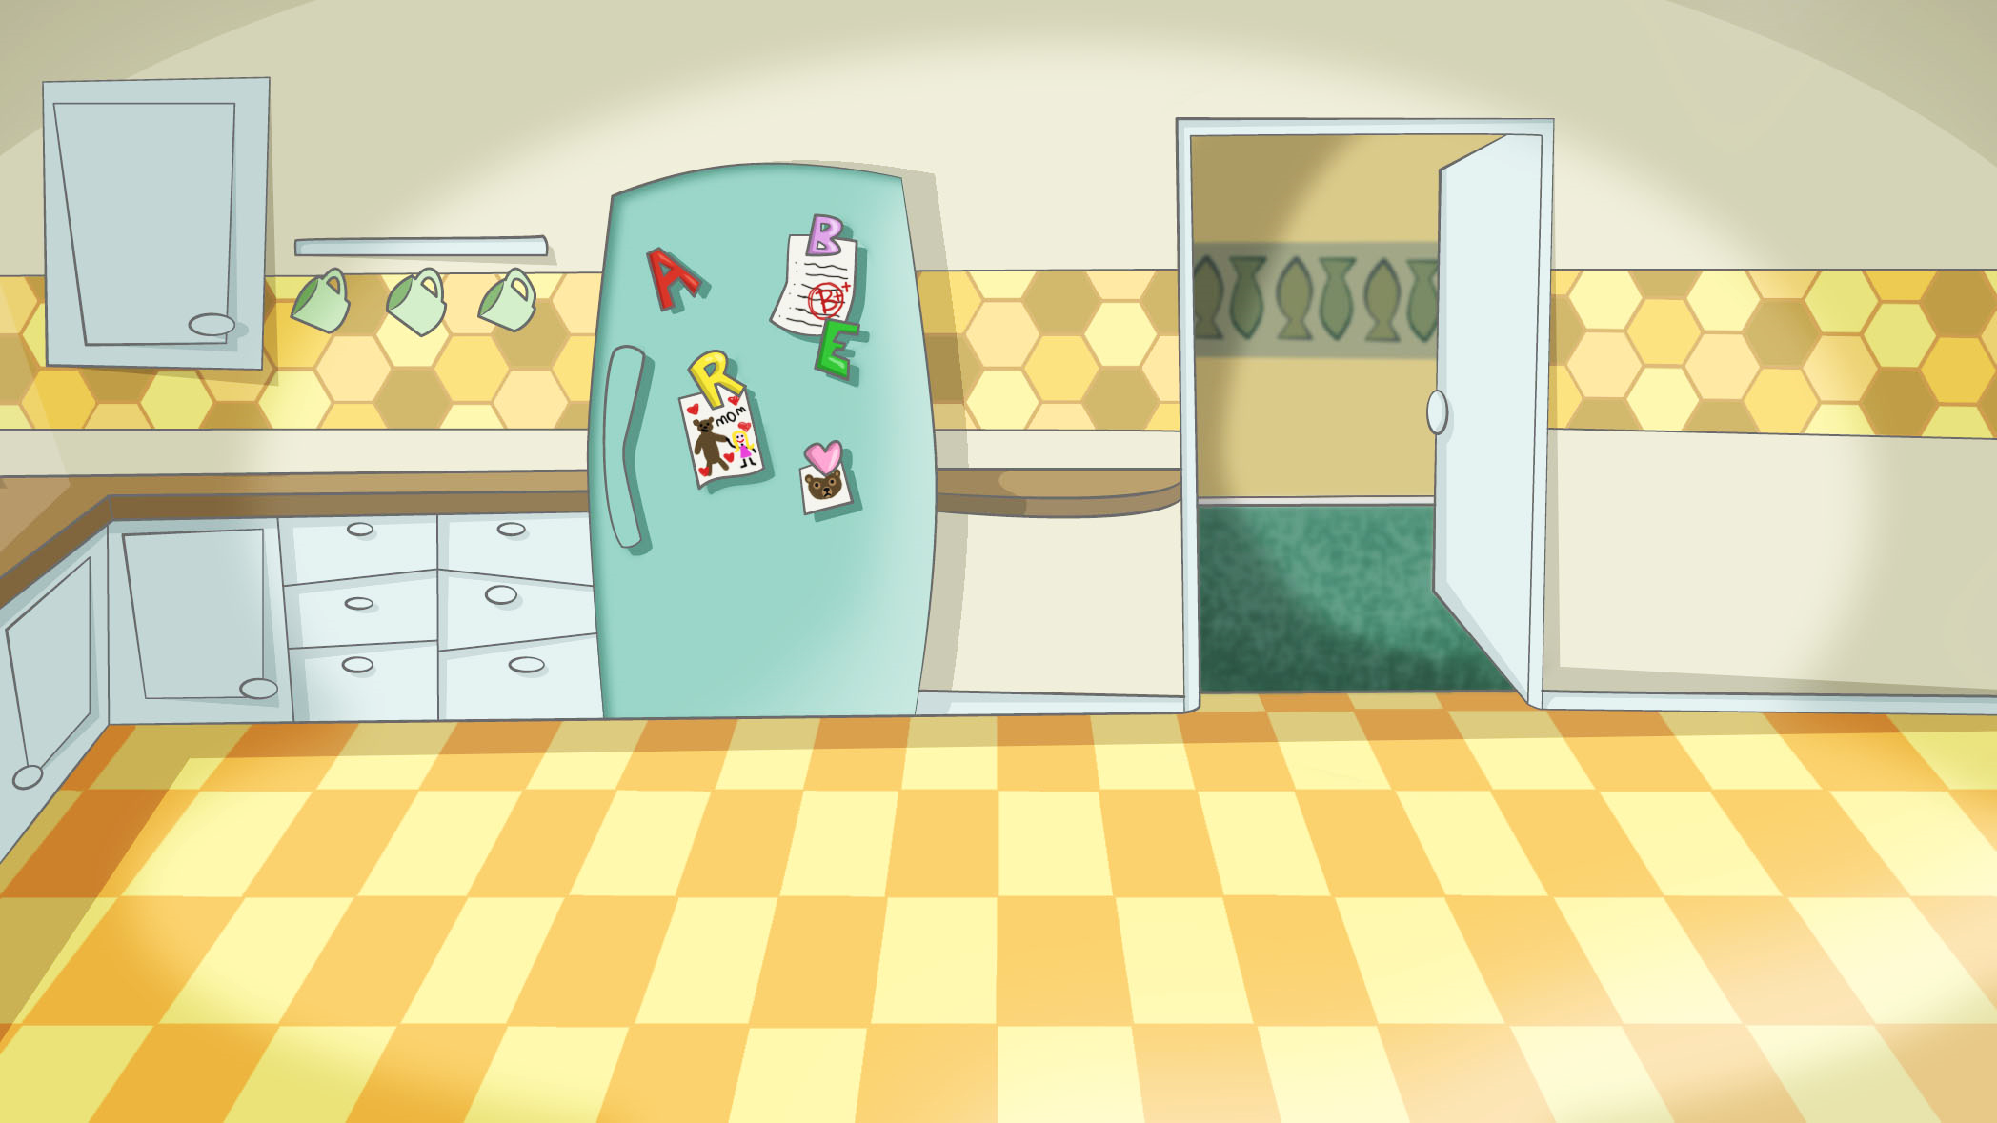

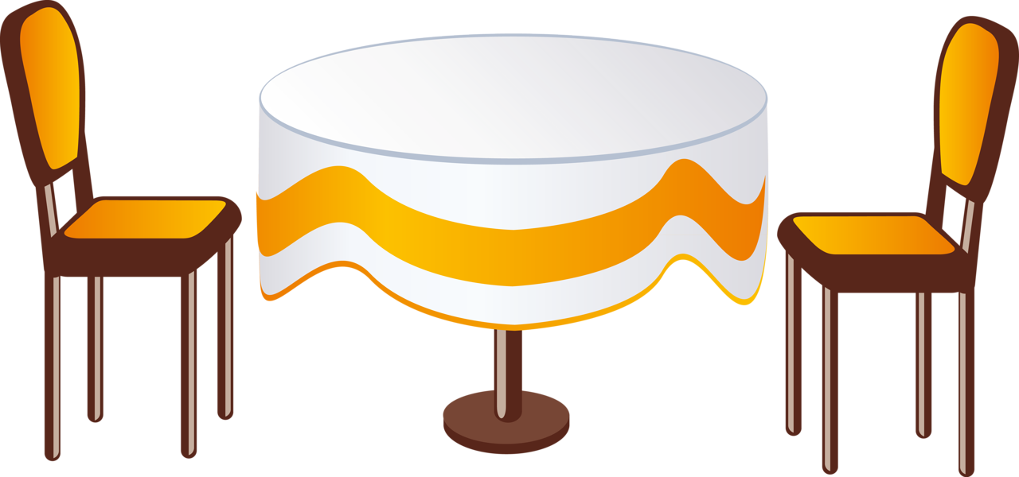
«Чашечка»
Язычка загнём края,
Делай также, как и я.
Язычок лежит широкий
И, как чашечка, глубокий.

Slide 9
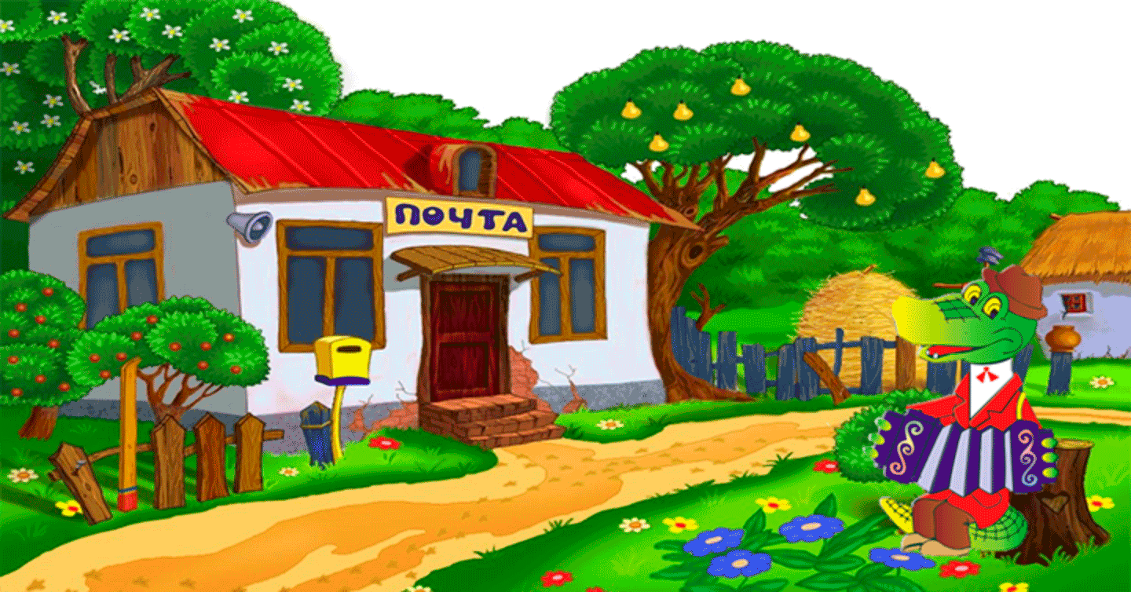
«Гармошка»
Ну-ка рот пошире, крошка.
Поиграем на гармошке.
Язычок не отпускаем
Только ротик открываем.

Slide 10
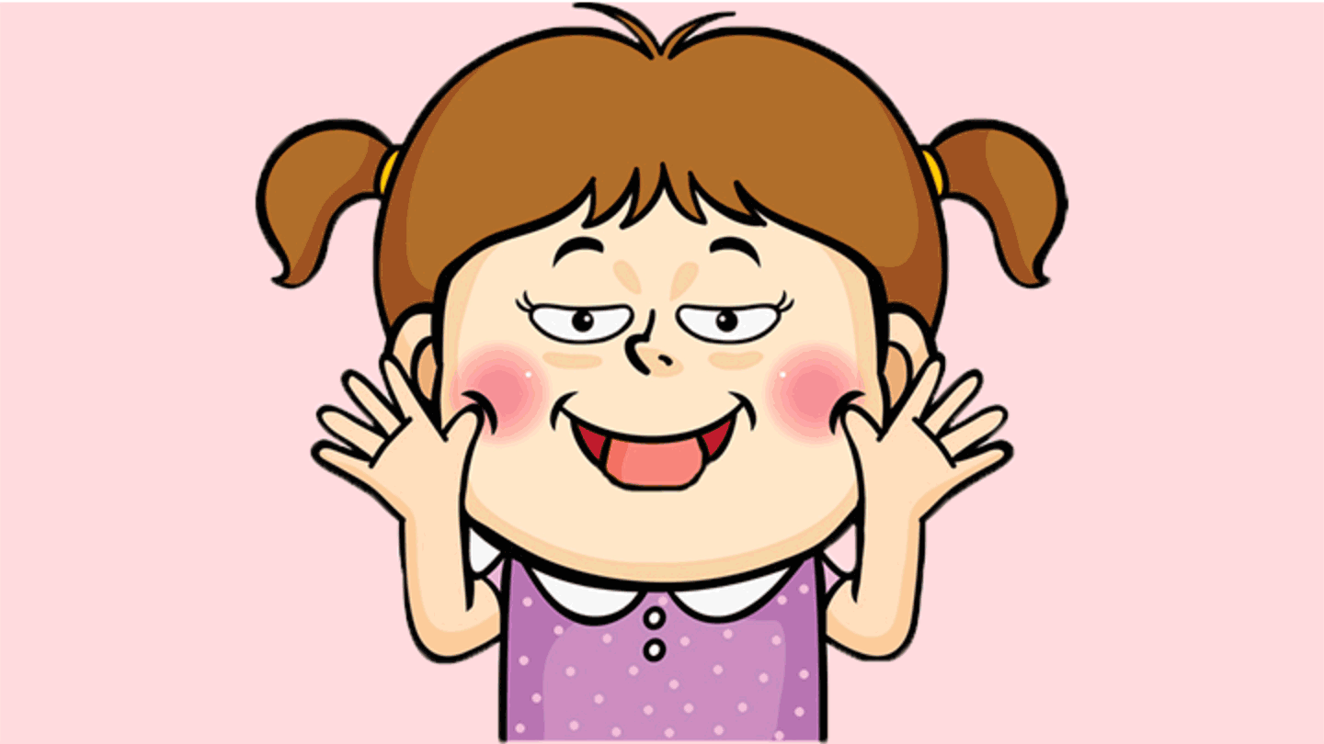
На нижней губе
Язычок мы положим.
Как блинчик на блюдце
Он кругленький тоже.
«Блинчик»

Slide 11



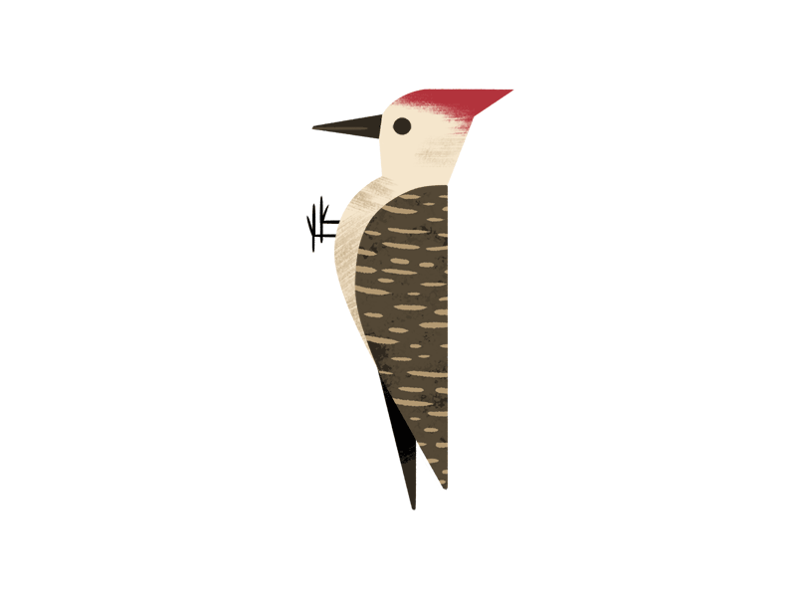
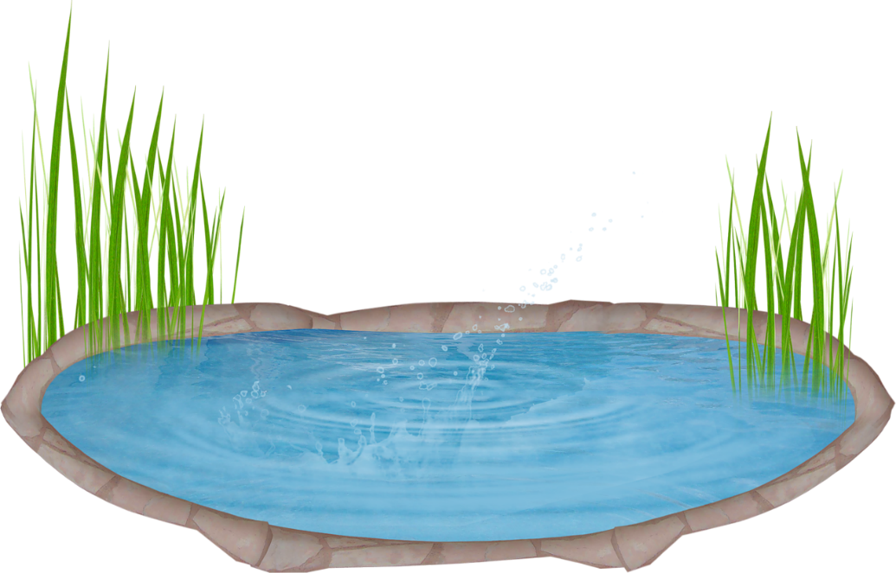










Дятел на стволе сидит,
Клювом по нему стучит.
Стук да стук, стук да стук
Раздаётся громкий звук.
«Дятел»

Slide 12
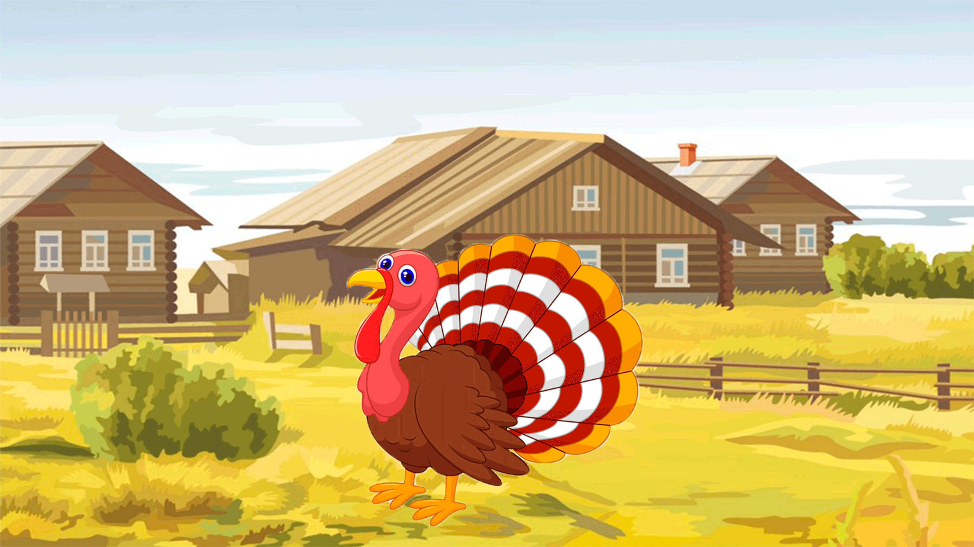
«Индюк»
По двору индюк ходил
Хвост, как веер, распустил.
Вот какой красивый я,
Полюбуйтесь на меня!

Slide 13


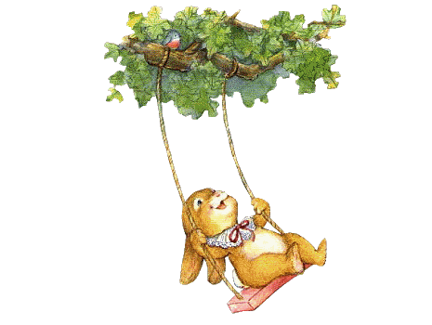
Выше дуба, выше ели
На качелях мы взлетели.
А скажите, вы б сумели
Язычком «качать качели»?
«Качели»

Slide 14
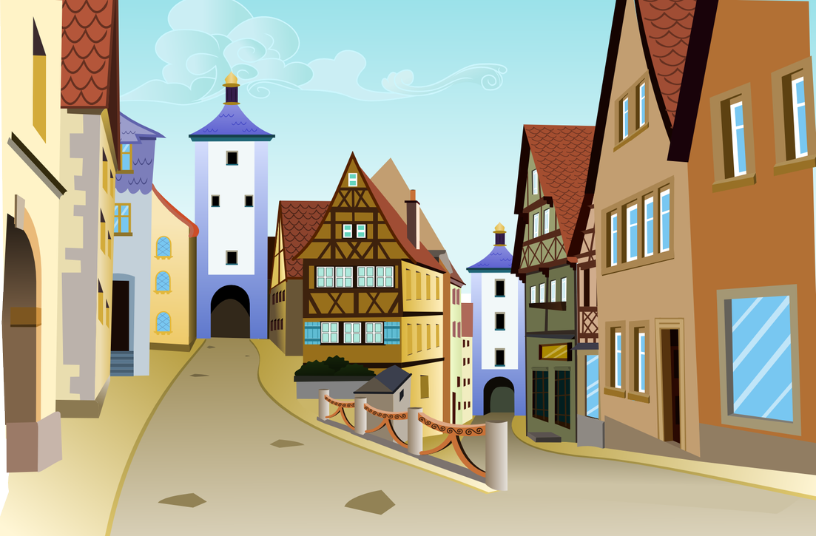
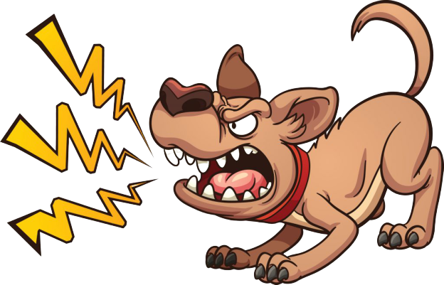

Выгни язычок как спинку
Выгнул этот чёрный кот.
Ну-ка, рассмотри картинку:
Пёс навстречу тут идёт.
«Киска сердится»

Slide 15


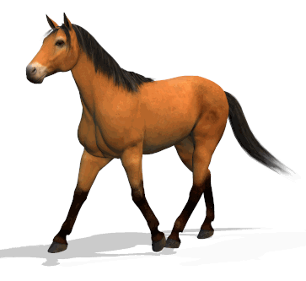
Что за цокот раздаётся?
Там лошадка к нам несётся.
На лошадку поглядим
Так же цокать мы хотим.
«Лошадка»

Slide 16
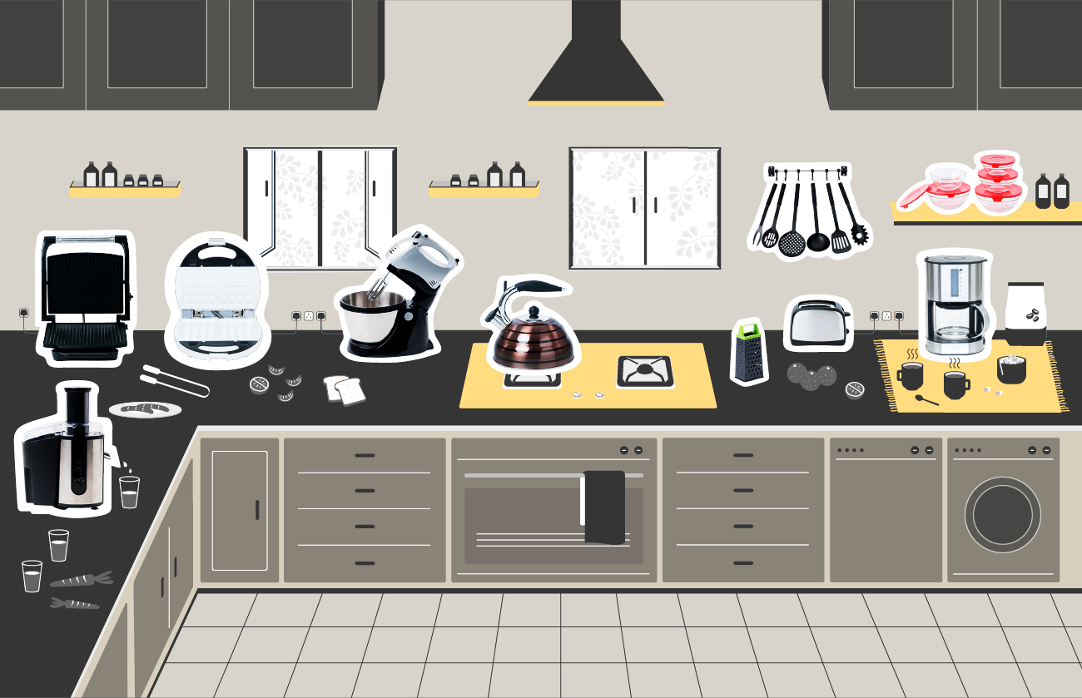

Тесто месим, месим, месим
Тесто жмём, жмём, жмём.
После скалку мы возьмём
Тесто тонко раскатаем,
Выпекать пирог поставим.
Раз, два, три, четыре, пять
- Не пора ли вынимать?
«Месим тесто»

Slide 17
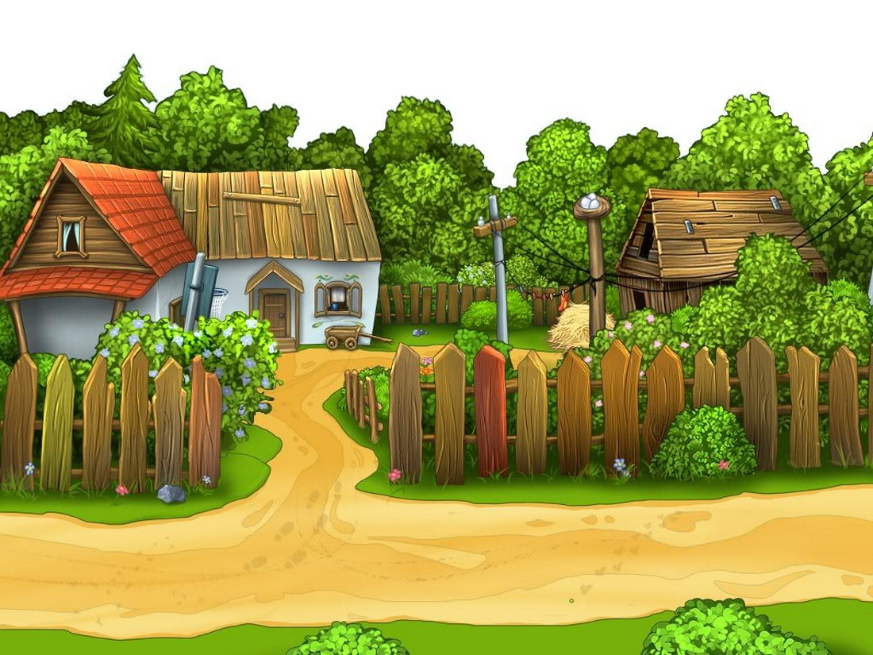
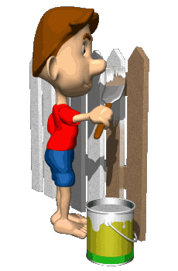
«Маляр»
Язык, как кисточка моя
И ею нёбо крашу я.

Slide 18

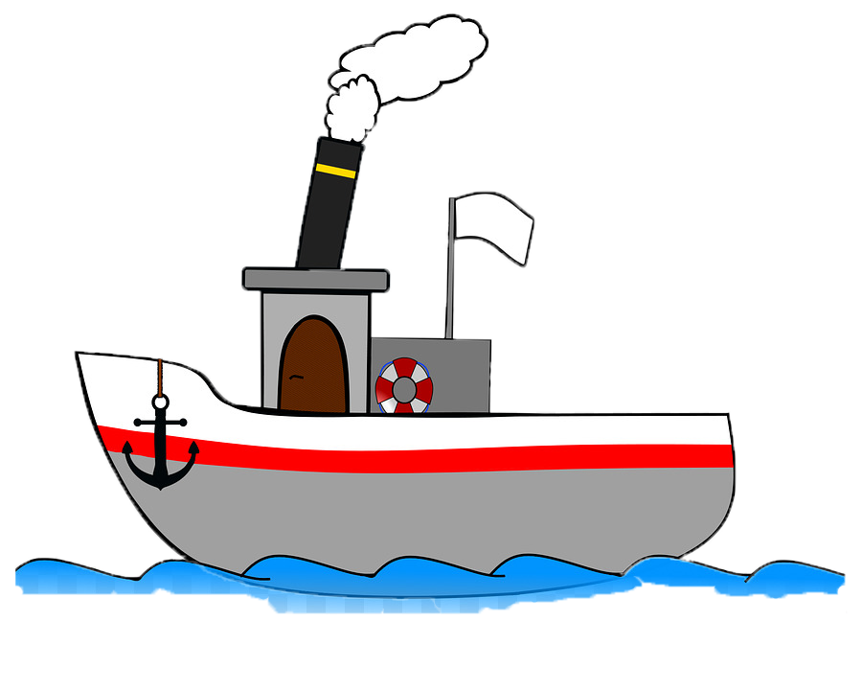
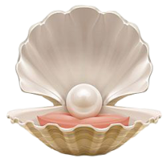

Отплывает пароход
Набирает он свой ход.
Он в гудок гудит, гудит
«Путь счастливый – говорит»
«Пароход»

Slide 19





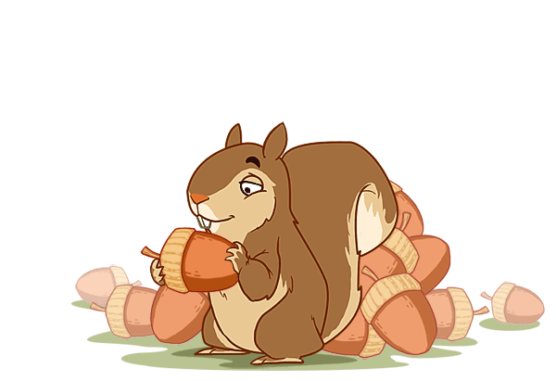
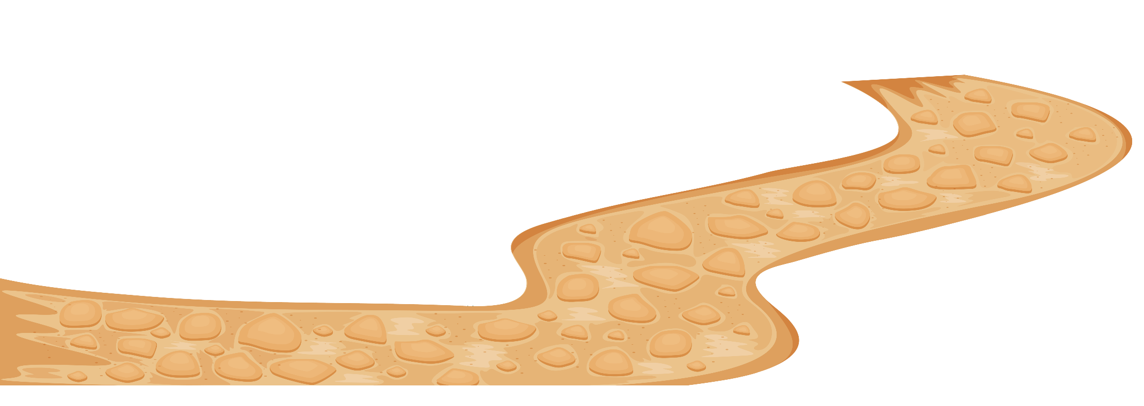


«Орешки»
Белка щёлкает орешки.
Очень медленно, без спешки.
Упираем язычок
Влево-вправо, на бочок.

Slide 20

Я надул упругий шарик,
Укусил его комарик.
Лопнул шарик – не беда,
Новый шар надую я.
«Шарик»

